Slide 1

Радиочастотная ЭКБ разработки ООО «ИПК «Электрон-Маш» для применения в космической технике
ЭЛЕКТРОН-МАШ
Начальник маркетингового отдела
Гладких Михаил Викторович
Телефон: +7 (495) 761-75-23,
Мобильный: +7 (915) 364-43-16,
Email: info@electron-engine.ru
Москва, 2023 г.

Slide 2
ООО «ИПК «Электрон-Маш» - разработчик ЭКБ и измерительного оборудования
Синтезаторы частоты со встроенным ГУН
Генераторы, управляемые напряжением
Смесители частоты
Модули СВЧ усилителей мощности со встроенным фазовращателем
Модули СВЧ усилителей мощности с выходной мощностью до 100 Вт
Лабораторные СВЧ усилители с выходной мощностью до 50 Вт и диапазоном рабочих частот до 18 ГГц
Фиксированные пассивные СВЧ аттенюаторы

Slide 3
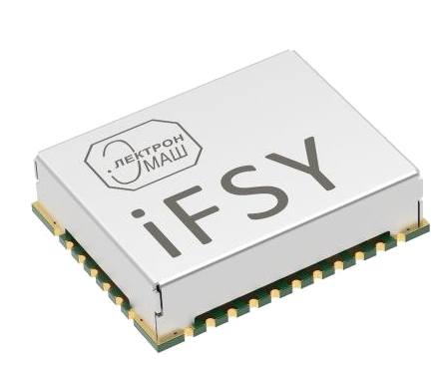
Малопотребляющие целочисленные СВЧ-синтезаторы частоты
со встроенным генератором серии iVCO-30X
Δf = 0,8 до 1,6 ГГц
P_{вых} = 10 дБм
СПФШ @10КГц= минус 95 дБн/Гц
f_{ср} = 2 МГц
Размеры корпуса: 32х 22,5 мм
Особенности: встроенная схема ФАПЧ
iVCO-30X

Slide 4
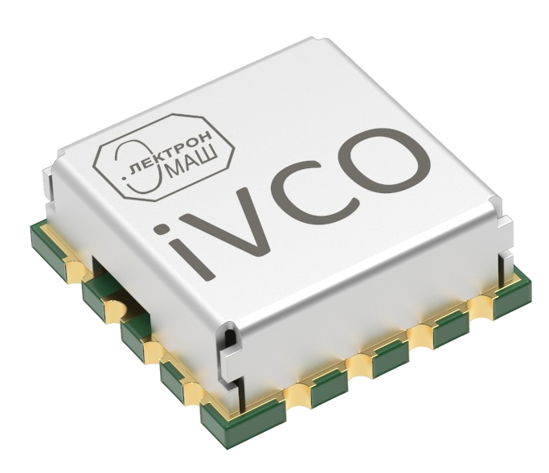
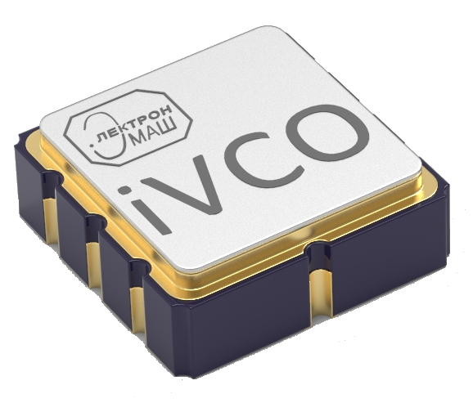
Генераторы, управляемые напряжением
серии iVCO-20X / iVCO-22X
Δf = 45 МГц – 4,45 ГГц / 0,7 – 5,3 ГГц
P_{вых} = 13 дБм / 14 дБм
СПФШ @10КГц= минус 100 дБн/Гц / минус 88 дБн/Гц
Размеры корпуса: 12,7х12,7 мм / 5х5 мм
Особенности: корпус соответствует СК-605 / герметичный корпус QLCC6/8
iVCO-20X
iVCO-22X

Slide 5
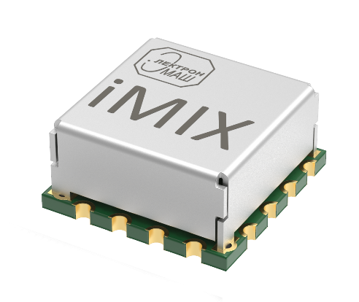
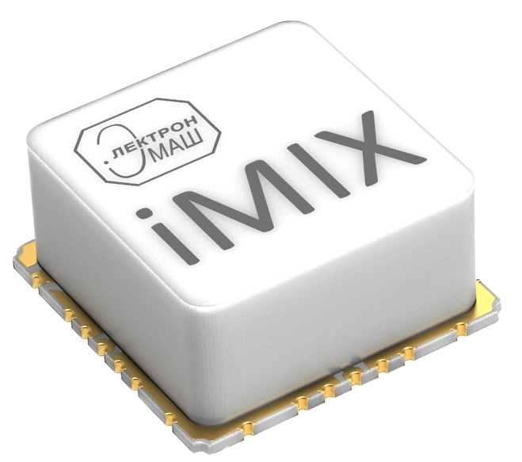
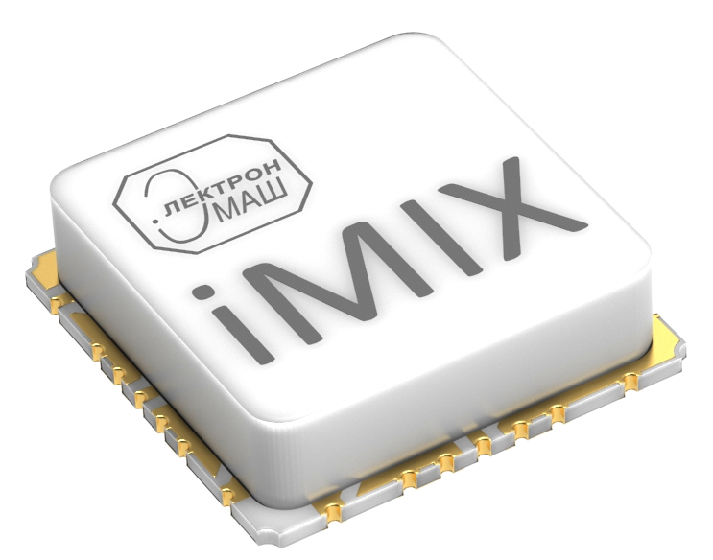
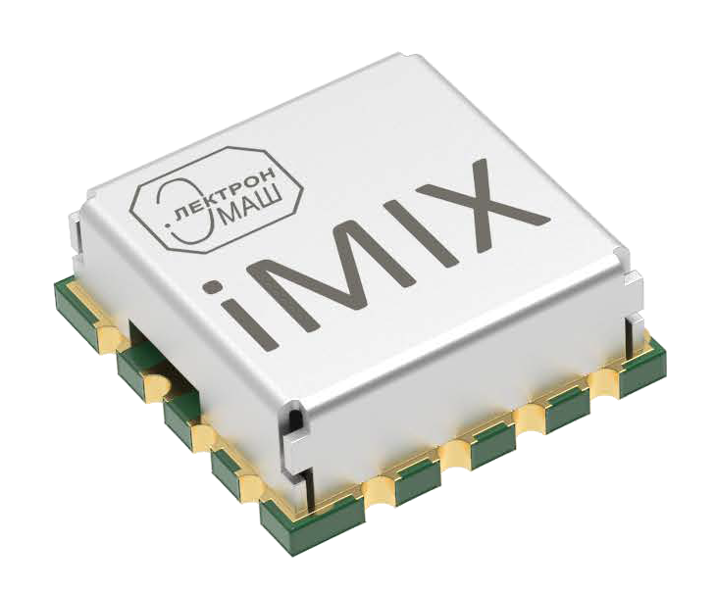
Высоколинейные СВЧ-смесители
серии iMIX-40X / iMIX-41Х / iMIX-42Х / iMIX-43Х
Δf = 0,6 МГц – 2 ГГц / 0,6 МГц – 2 ГГц / 1,2 – 18 ГГц / 5 МГц – 4,2 ГГц
К_{п} = 9 дБ / 9 дБ / 8 дБ / -7 дБ
Встроенные усилители промежуточной частоты и гетеродина / встроенный усилитель гетеродина / встроенный усилитель промежуточной частоты / без встроенных усилителей
iMIX-40X / iMIX-41Х / iMIX-42Х – двойные балансные смесители
iMIX-43Х – тройной балансный смеситель
Размер корпусов 12,7 х 12,7 мм
iMIX-40X
iMIX-41Х
iMIX-42Х
iMIX-43Х

Slide 6
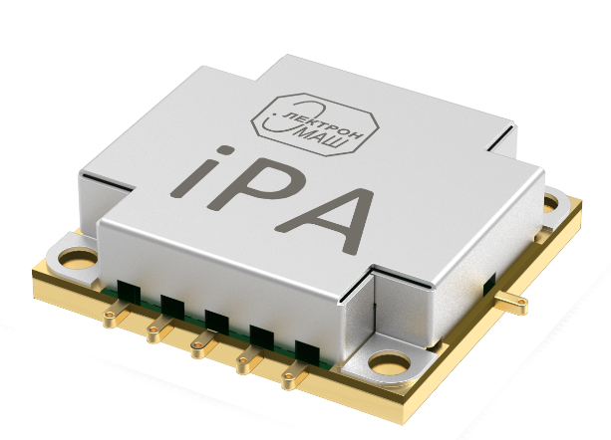
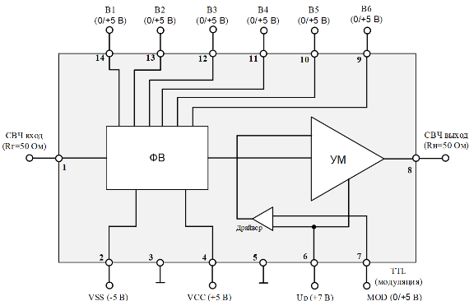
Модули СВЧ усилителей мощности со встроенным
фазовращателем iPF-701-M / iPF-703-M
Управление фазой КМОП/TTL
Цепи ESD защиты по управляющим выводам и выводам питания
Встроенный драйвер, обеспечивающий необходимый ток по цепи смещения усилителя.
23×25×8 мм
Δf = 1,2-1,4 ГГц / 2,7-3,1 ГГц;
S21 = 20 дБ / 24 дБ;
Р_{вых} = 5,0 Вт / 5,0 Вт;
КПД = 33 % / 30 %;
А_{ош} = ±7 гр. / ±10 гр.;
СКОош = 3,5 гр. / 5 гр.;
КСВн 2,0 / 2,0 ед

Slide 7

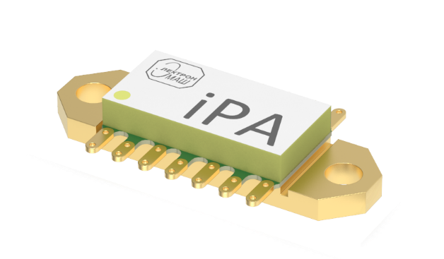
Монолитные усилители семейства iPA-МMIC с выходной мощностью 5 Вт на частотах до 3,5 ГГц
iPA-80-F (-M) – iPA-84-F (-M)
Δf = 0,85…1,35 ГГц / 0,95…1,55 ГГц / 1,2…1,8 ГГц / 1,8…2,5 ГГц / 2,5…3,4 ГГц;
S21 = 24 дБ / 24 дБ / 25 дБ / 28 дБ / 27 дБ;
Р_{вых} > 5 Вт;
КПД = 30 % / 28 % / 38 % / 29 % / 28 %;
U_{п} = 7 В.
iPA-8X-M
ММО
23×25×8 мм
iPA-8X-F
ММФ
6×21×4 мм

Slide 8

Монолитные усилители семейства iPA-МMIC с выходной непрерывной мощностью до 70 Вт S, C, X-диапазонов частот
iPA-32-Q / iPA-41-Q / iPA-45-Q / iPA-62-Q / iPA-64-Q
Δf = 2,3…3,3 ГГц / 8,5…11,5 ГГц / 8,5…11,5 ГГц / 0,05…6,0 ГГц / 1,0…8,5 ГГц;
S21 = 30 дБ / 25 дБ / 23 дБ / 15 дБ / 24 дБ;
Р_{вых} = 70 Вт / 15 Вт / 50 Вт / 8 Вт / 10 Вт;
IMD3 = -28 дБн / -31 дБн / -32 дБн / -31 дБн / -30 дБн;
КПД = 50% / 37% / 30% / 40% / 30%;
U_{п} = 28 В.
QFN
6×6 мм

Slide 9
Монолитные усилители семейства iPA-МMIC с выходной непрерывной мощностью до 100 Вт S, C, X-диапазонов частот
iPA-32-F / iPA-38-F / iPA-41-F / iPA-45-F / iPA-64-F
Δf = 2,3…3,3 ГГц / 6,5…9,0 ГГц / 8,5…11,5 ГГц / 8,5…11,5 ГГц / 1,0…8,5 ГГц;
S21 = 29 дБ / 28 дБ / 25 дБ / 23 дБ / 24 дБ;
Р_{вых} = 100 Вт / 40 Вт / 15 Вт / 50 Вт / 10 Вт;
IMD3 = -28 дБн / -29 дБн / -31 дБн / -32 дБн / -30 дБн
КПД = 60 % / 35 % / 37 % / 30 % / 30 %;
U_{п} = 28 В.
ММФ
6×21×4 мм

Slide 10
Транзисторные усилители семейства iPA-T
с выходной непрерывной мощностью до 30 Вт на частотах до 1,6 ГГц
iPA-110-M / iPA-111-M / iPA-115-M / iPA-116-M
Δf = 0,9…1,6 ГГц / 0,9…1,6 ГГц / 0,9…1,6 ГГц / 1,0…1,5 ГГц;
К_{у} = 15 дБ / 30 дБ / 12 дБ / 27 дБ;
Р_{вых} = 15 Вт / 15 Вт / 30 Вт / 27 Вт;
IMD3 = -32 дБн / -30 дБн / -34 дБн / -31 дБн;
КПД = 50 % / 50 % / 53% / 50 %;
U_{п} = 28 В.
ММО
23×25×8 мм

Slide 11
Транзисторные усилители семейства iPA-T
с выходной непрерывной мощностью до 30 Вт на частотах до 3,6 ГГц
iPA-120-M / iPA-121-M / iPA-125-M / iPA-126-M
Δf = 2,5…3,6 ГГц / 2,5…3,6 ГГц / 2,5…3,6 ГГц / 2,7…3,1 ГГц
К_{у} = 14 дБ / 24 дБ / 11 дБ / 22 дБ;
Р_{вых} = Вт / 15 Вт / 25 Вт / 25 Вт;
IMD3 = -32 дБн / -29 дБн / -33 дБн / -31 дБн
КПД = 50 % / 45 % / 45 % / 47 %;
U_{п} = 28 В.
ММО
23×25×8 мм

Slide 12
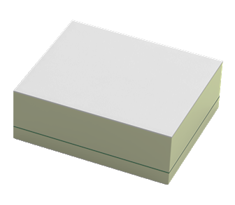
Импульсный широкополосный GaN усилитель с выходной мощностью более 15 Вт iPA-64-MB
5×6×2 мм
Основные параметры:
Δf: 1,0 – 9,0 ГГц;
P_{ВЫХ} (P_{ВХ} = 15 дБм): 40 дБм (10 Вт);
К.П.Д.: 35 %;
Ку = 26 дБ (большой сигнал);
Ку = 35 дБ (малый сигнал);
S11: 10 дБ;
Uп = 28 В;
Ку = 9 дБ, P_{вых}1дБ = 23 дБм (дополнительный драйвер);
Датчик температуры на кристалле.
Аналог: QPA1003P

Slide 13
Импульсный GaN усилитель с выходной мощностью более 80 Вт iPA-32-F
ММФ
6×21×4 мм
Основные параметры:
Диапазон рабочих частот: 2,3 – 3,3 ГГц
P_{ВЫХ}: > 80 Вт (P_{ВХ} = 27 дБм)
К.П.Д.: > 45 % (P_{ВХ} = 27 дБм)
Ky: > 21 дБ (P_{ВХ} = 27 дБм)
S21: > 24 дБ
Питание: U_{п} = +28 В, I_{c_пок} = 1 А, U_{см} = –2,33 В
Аналоги: QPA3055D (ф. Qorvo, США), QPA3069 (ф. Qorvo, США),TGA2813 (ф. Qorvo, США), CMPA2735075F (ф. Wolfspeed, США)

Slide 14
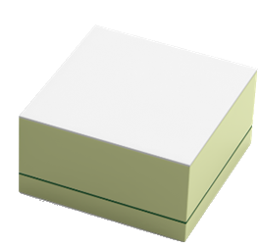
GaN коммутатор 2 в 1 с диапазоном рабочих частот 0,5-6,0 ГГц iSW-191-MB
Основные параметры
Δf = 0,5-6,0 ГГц;
S21 < 1 дБ;
S31 < минус 30 дБ;
Pвх = 20 Вт;
U_{уп1} = −40/0 В, U_{уп2} = 0/−40 В;
5×6×2 мм

Slide 15
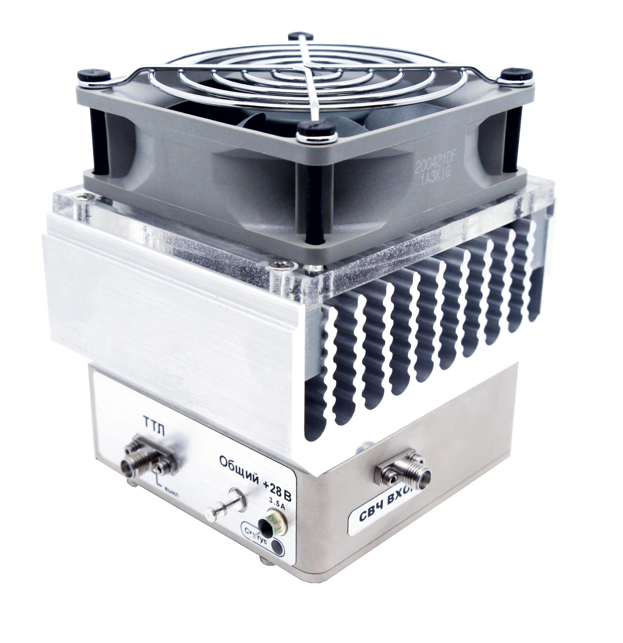
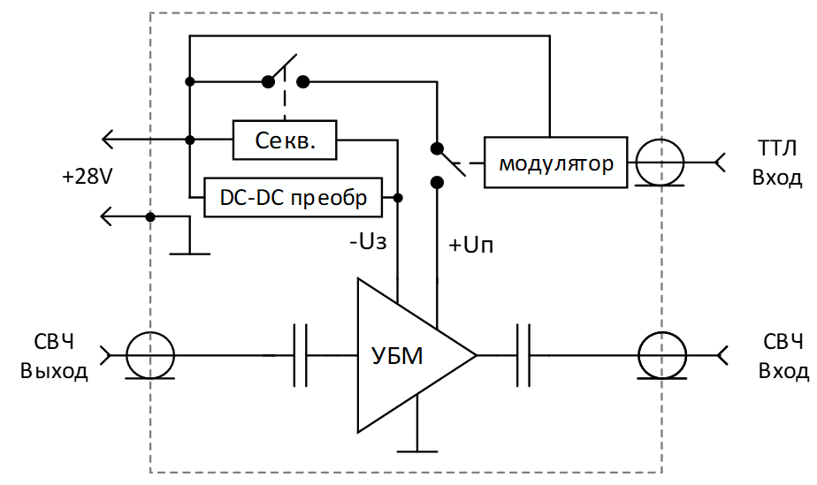
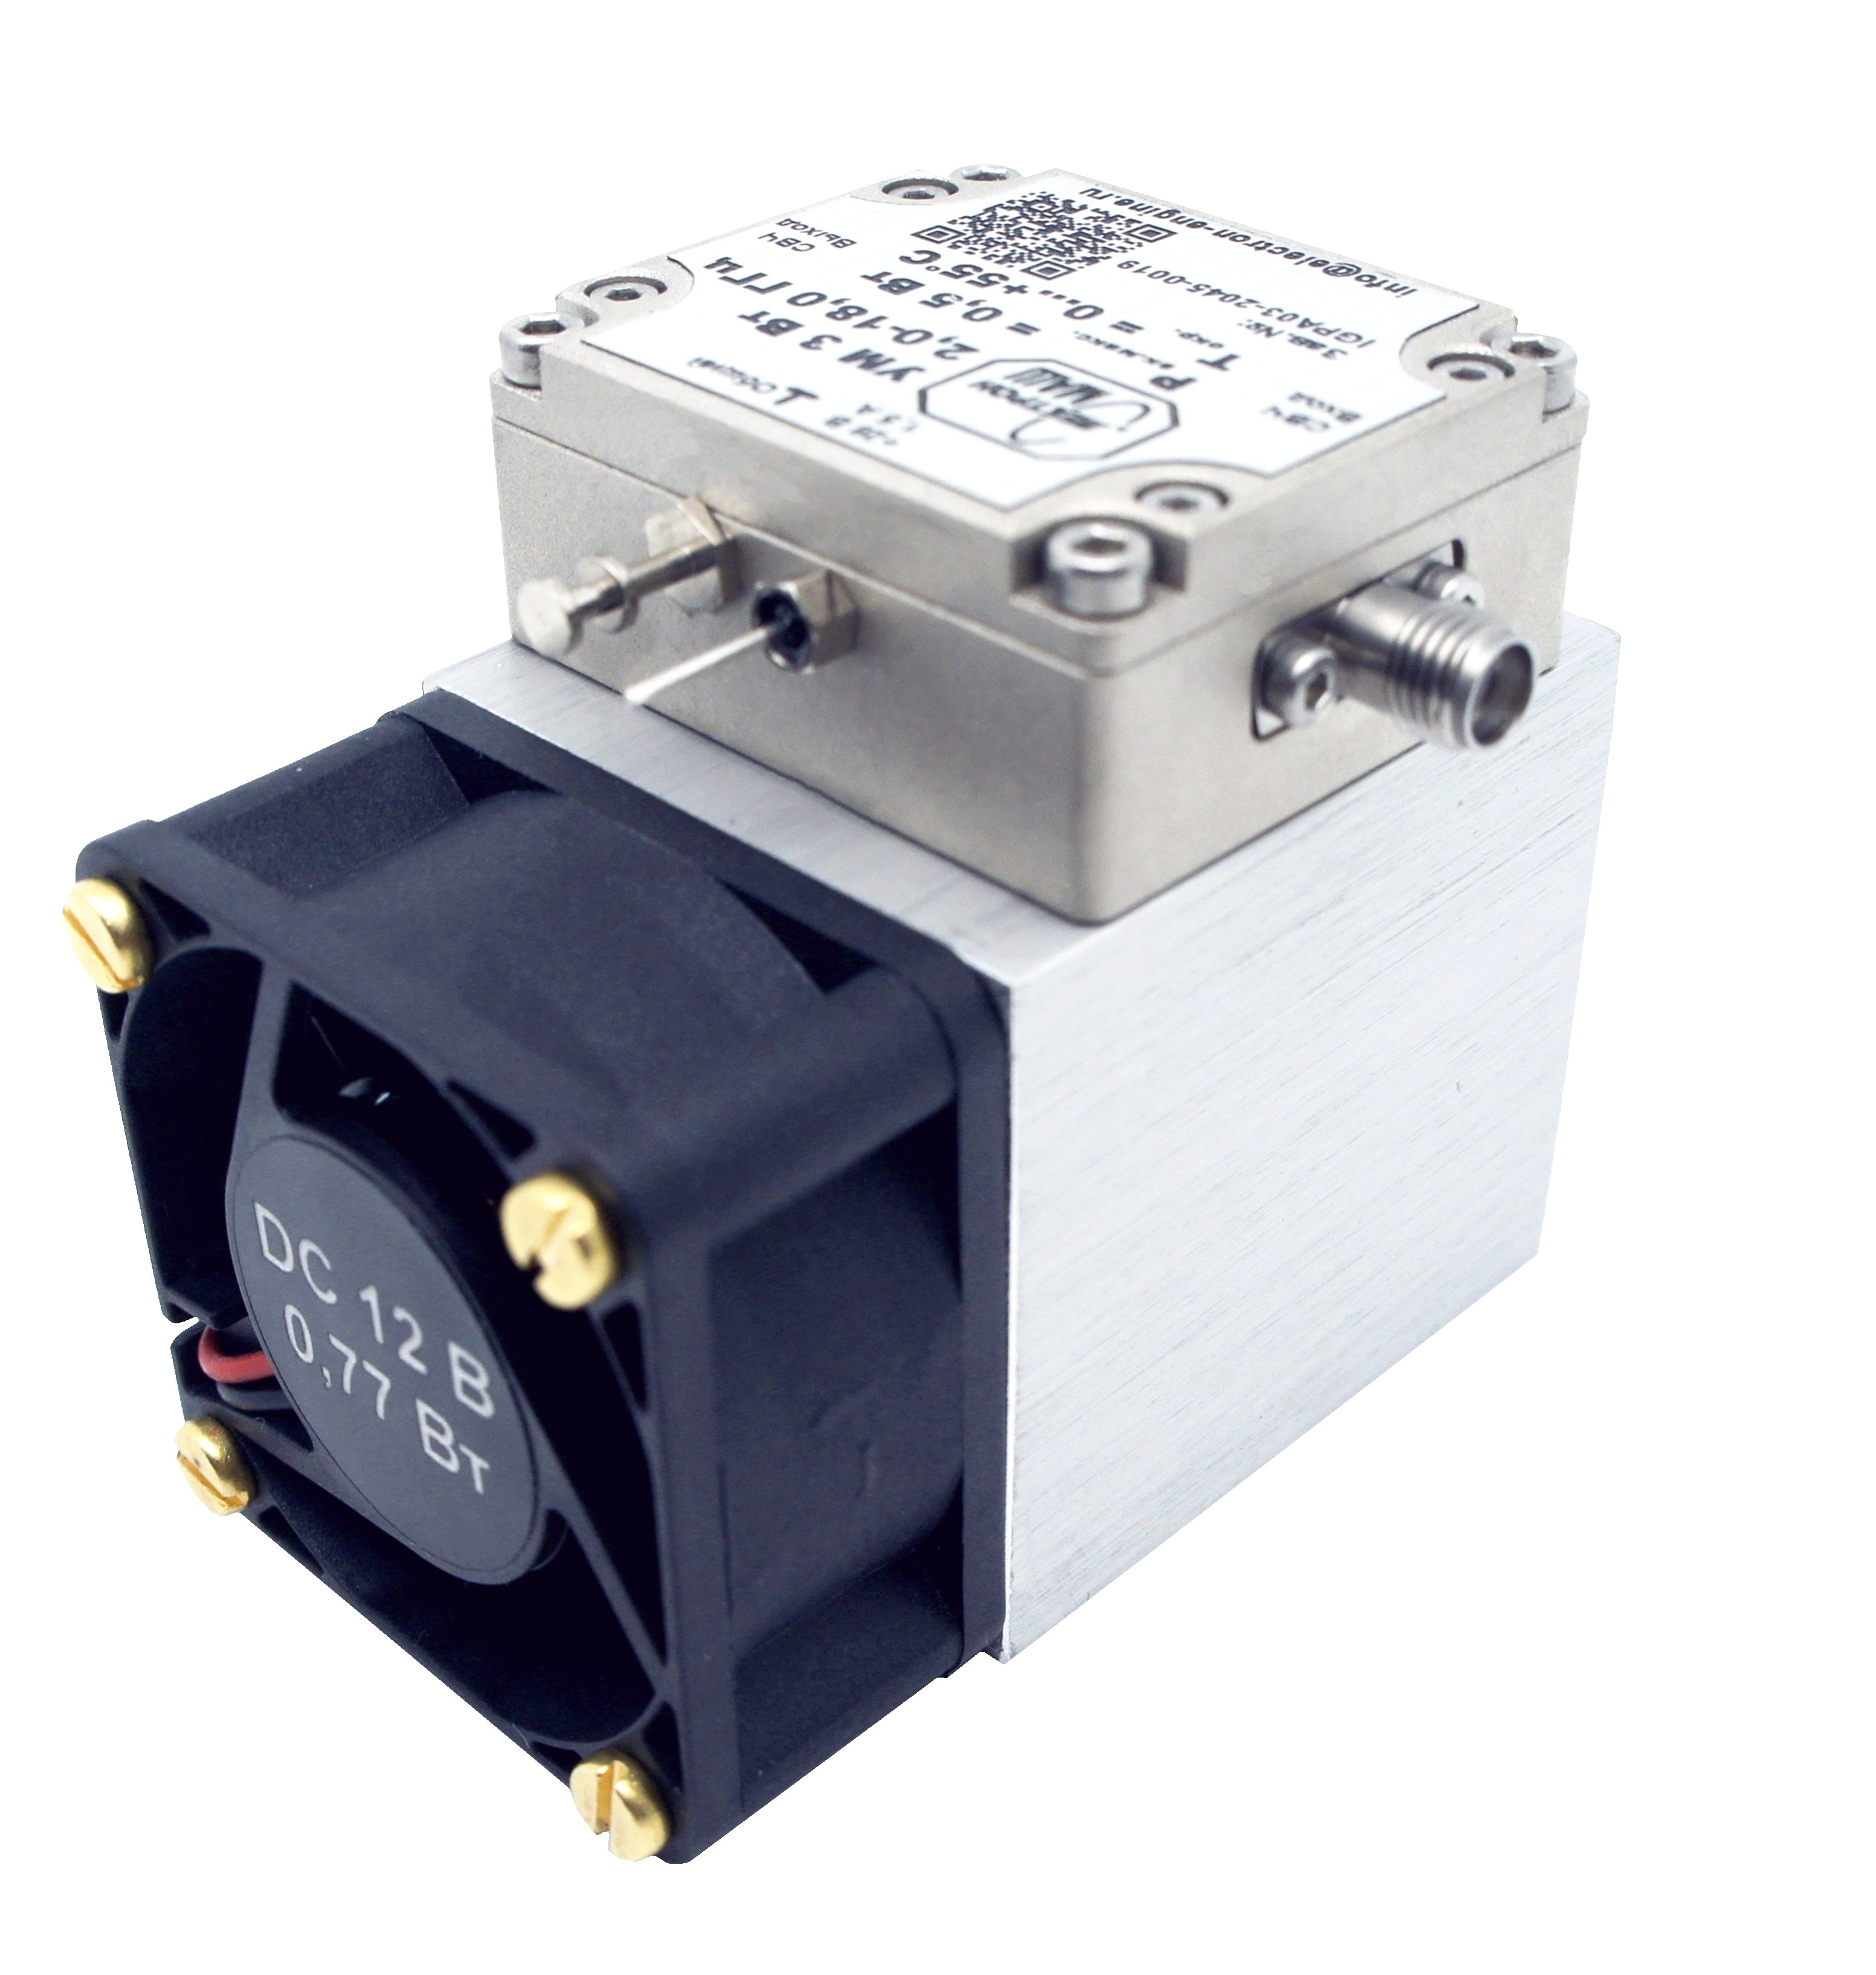
Ряд СВЧ лабораторных усилителей мощности
IGPA-01, IGPA-02, IGPA-06
Функциональная схема
IGPA-03, IGPA-04, IGPA-05
Наименование | Δf, ГГц | К_{у}, дБ (большой сигнал) | P_{вых}, Вт | I_{п}, А | КСВ_{вх}/КСВ_{вых}
IGPA-01 | 8,5 – 11,5 | 22 | 35 | 5,0 | 2,0 / 3,0
IGPA-02 | 2,0 – 3,5 | 23 | 50 | 7,0 | 2,0 / 2,0
IGPA-03 | 2,0 – 18,0 | 20 | 3 | 5,0 | 3,6 / 2,0
IGPA-04 | 0,05 – 6,0 | 28 | 10 | 5,0 | 3,6 / 2,0
IGPA-05 | 1,0 – 8,0 | 25 | 10 | 1,0 | 3,6 / 2,0
IGPA-06 | 6,5 – 9,0 | 25 | 40 | 5,0 | 2,0 / 2,0
IGPA-07 | 2,3 – 3,3 | 21 | 80 | 1,0 | 2,1 / 2,1
IGPA-08 | 8,5 – 11,5 | 20 | 15 | 0,5 | 2,2 / 2,2
IGPA-09 | 11,5 – 16,5 | 19 | 3,5 | 0,6 | 2,5 / 2,5

Slide 16
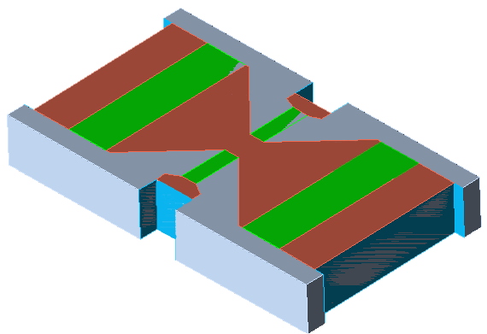
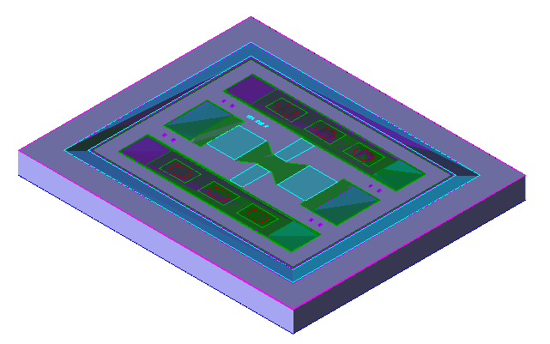
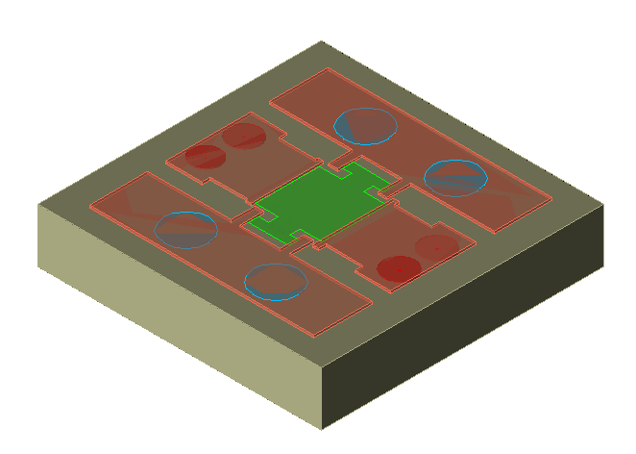
Ряд пассивных СВЧ аттенюаторов на основе AlN / SiC / Si
iFA-811-D…iFA-823-D
К_{осл} = 0…20 дБ
α < 0,5 дБ
Δf = 0 – 8 ГГц
P_{вх} = 15 Вт
КСВ < 1,5
iFA-830-D…iFA-844-D
К_{осл} = 0…30 дБ
α < 0,4 дБ
Δf = 0 – 15 ГГц
P_{вх} = 2 Вт
КСВ < 1,5
iFA-850-D…iFA-864-D
К_{осл} = 0…30 дБ
α < 0,3 дБ
Δf = 0 – 20 ГГц
P_{вх} = 5 Вт
КСВ < 1,5
AlN
Si
SiC

Slide 17
ООО «ИПК «Электрон-Маш»
СПАСИБО ЗА ВНИМАНИЕ!
Телефон: +7 (495) 761-75-23,
Email: info@electron-engine.ru

